Slide 1
Emissão de declarações e documentos congêneres

Slide 2
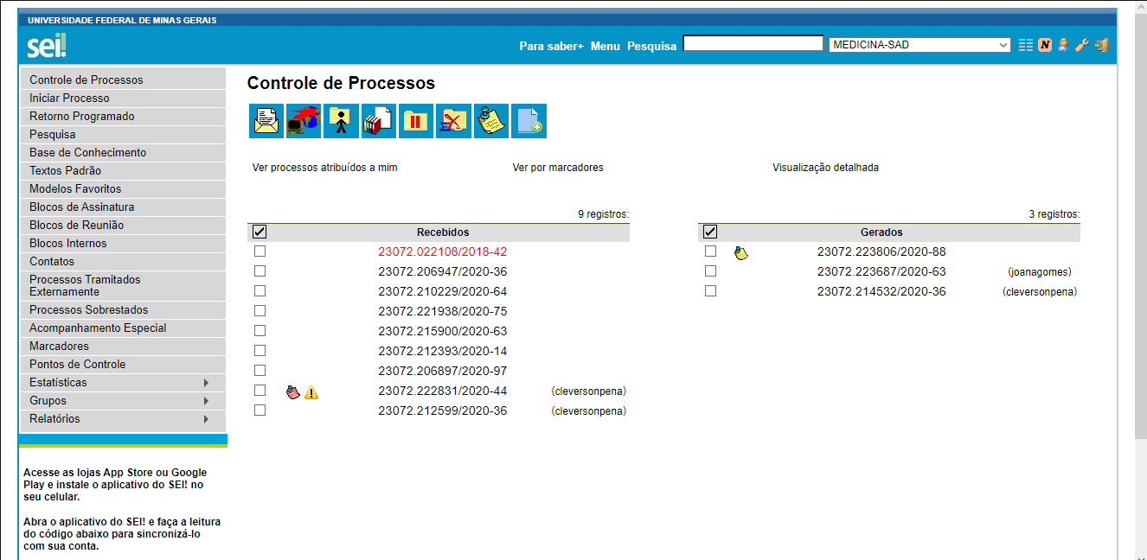
No menu lateral esquerdo da tela inicial do SEI, clique em Iniciar Processo

Slide 3
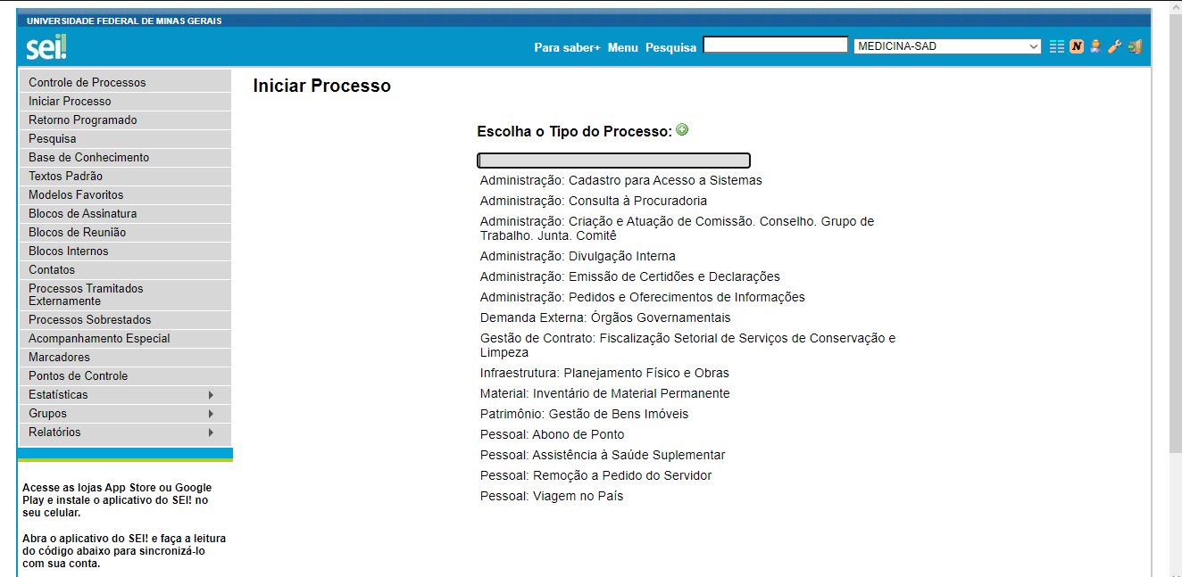
Clique no símbolo mais (+) para exibir todos os tipos de processo possíveis de criação no SEI

Slide 4
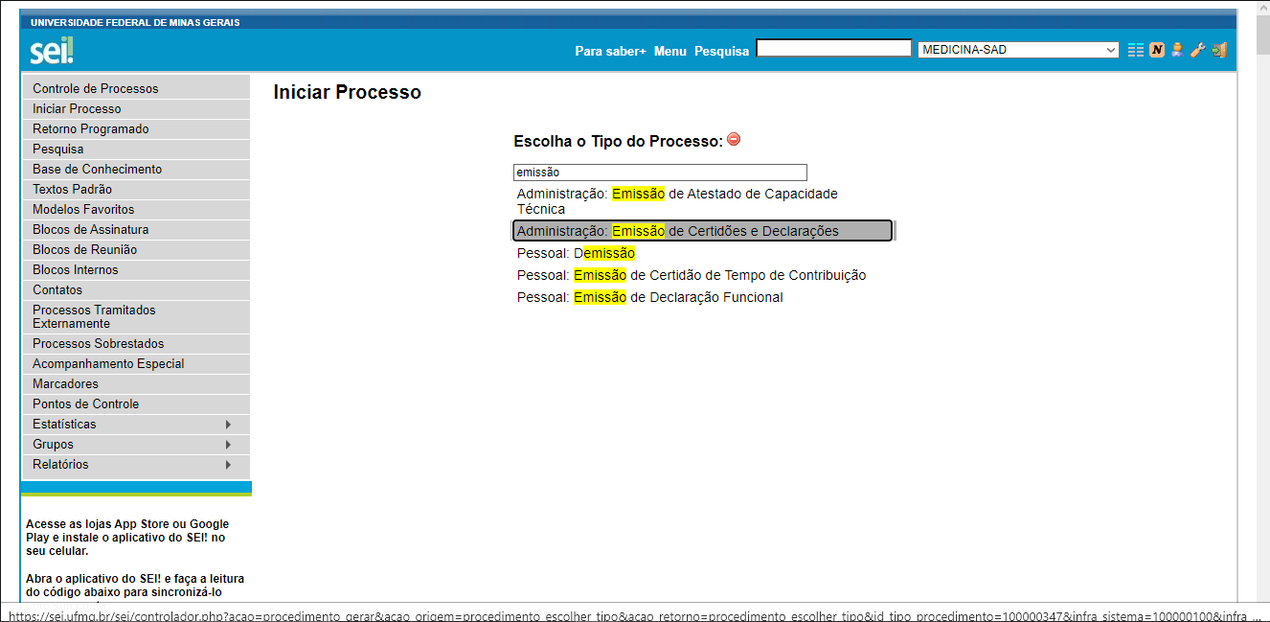
No campo de pesquisa de tipo de processo,
1. Digite uma palavra-chave para busca
2. Clique sobre o nome do processo desejado quando encontrá-lo

Slide 5
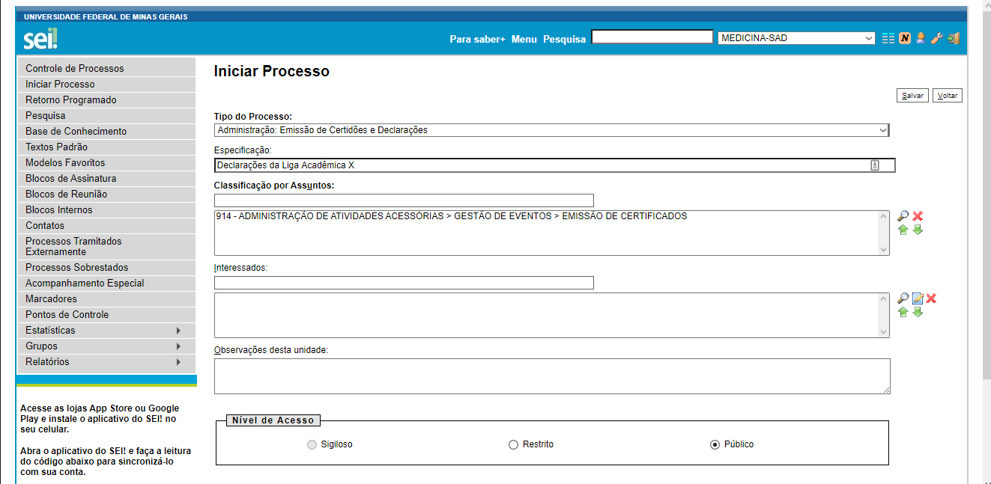
1. Preencha o campo Especificação com dados que facilitarão a recuperação dos documentos posteriormente
2. Selecione o Nível de Acesso Público
3.Clique em Salvar

Slide 6
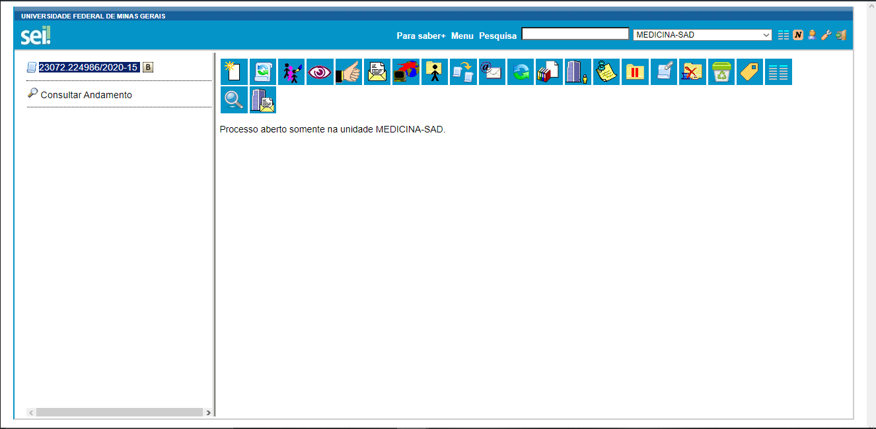
Na tela inicial do Processo, clique na opção Incluir Documento

Slide 7
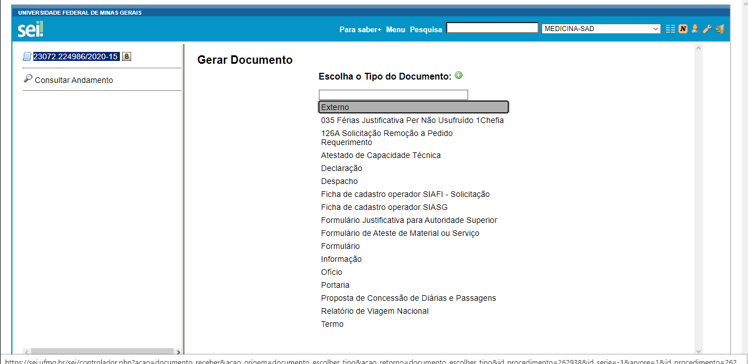
Clique no símbolo mais (+) para exibir todos os tipos de documento possíveis de criação no SEI

Slide 8
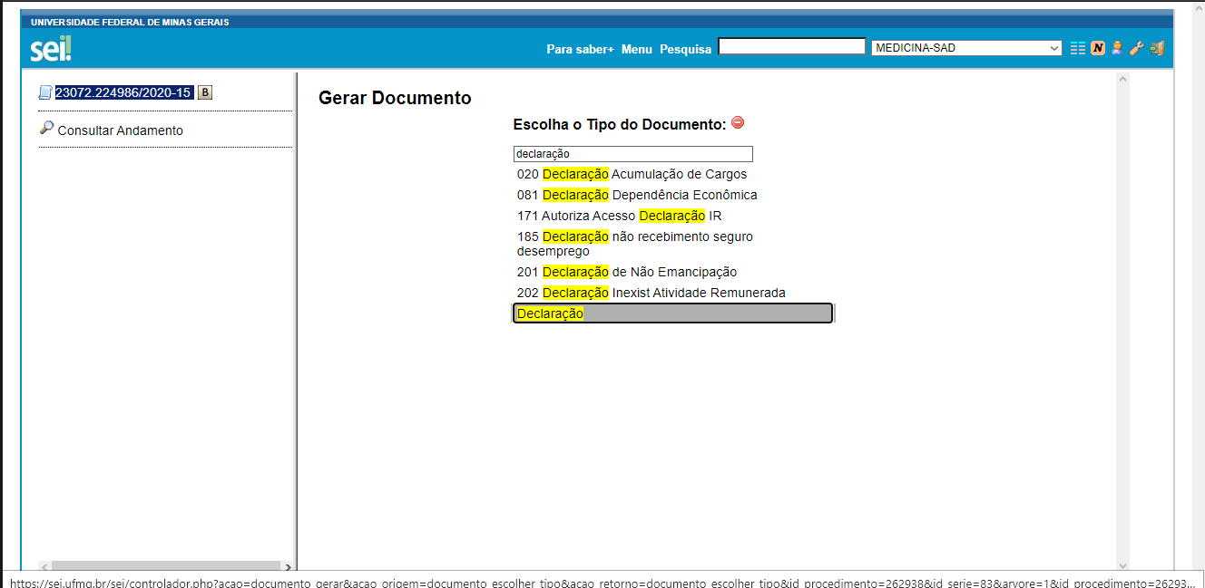
No campo de pesquisa de tipo de documento,
1. Digite uma palavra-chave para busca
2. Clique sobre o nome do documento desejado quando encontrá-lo

Slide 9
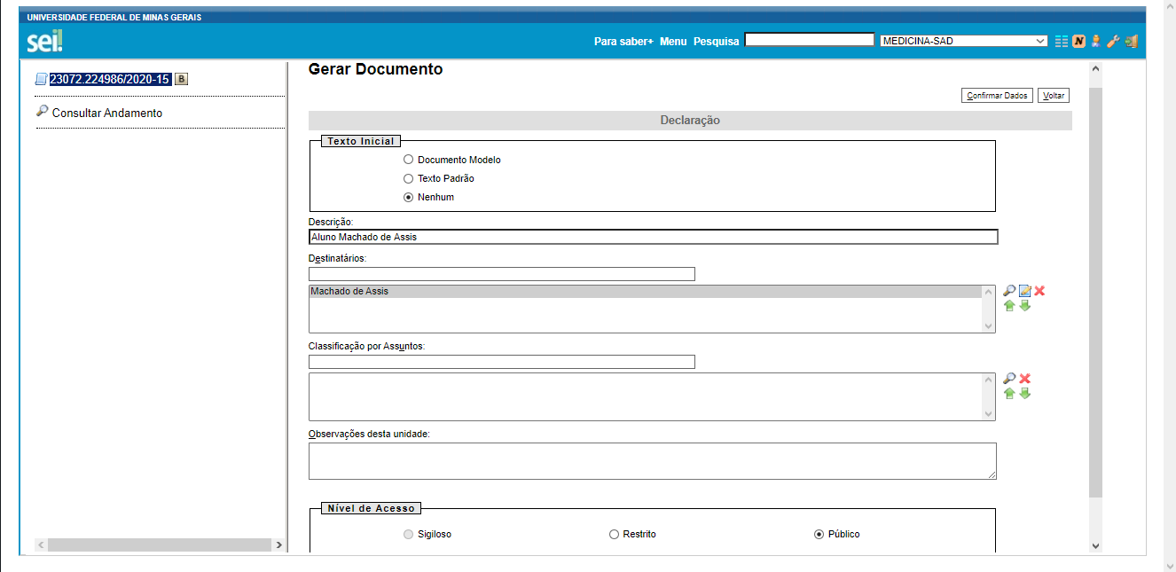
1. Se for o primeiro documento gerado na sua unidade, escolha Nenhum
Na tela Gerar Documento...
2. Em Descrição informe o nome do interessado
3. Em Destinatário procure o nome do destinatário/interessado
4. Em Nível de Acesso selecione Público.
5. Clique em Confirmar dados

Slide 10
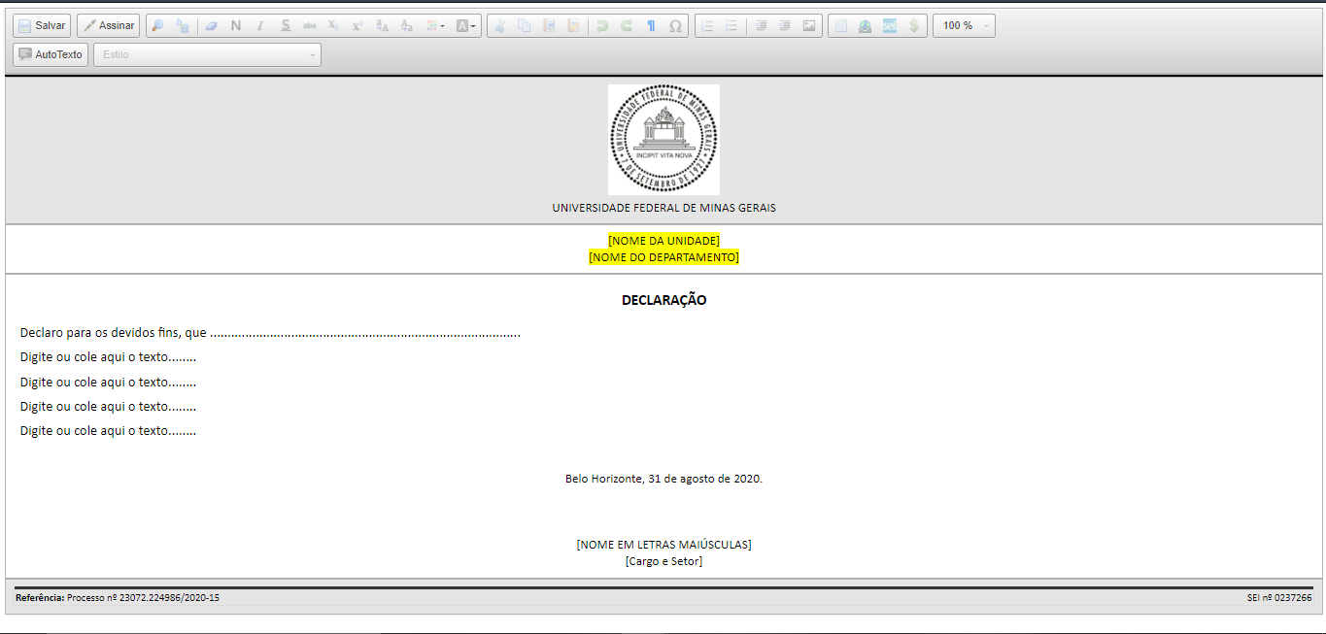
O SEI abrirá uma nova janela para edição.
Edite o documento de acordo com um modelo já usado pelo seu setor.
Posteriormente será possível aproveitar o modelo direto do próprio SEI

Slide 11
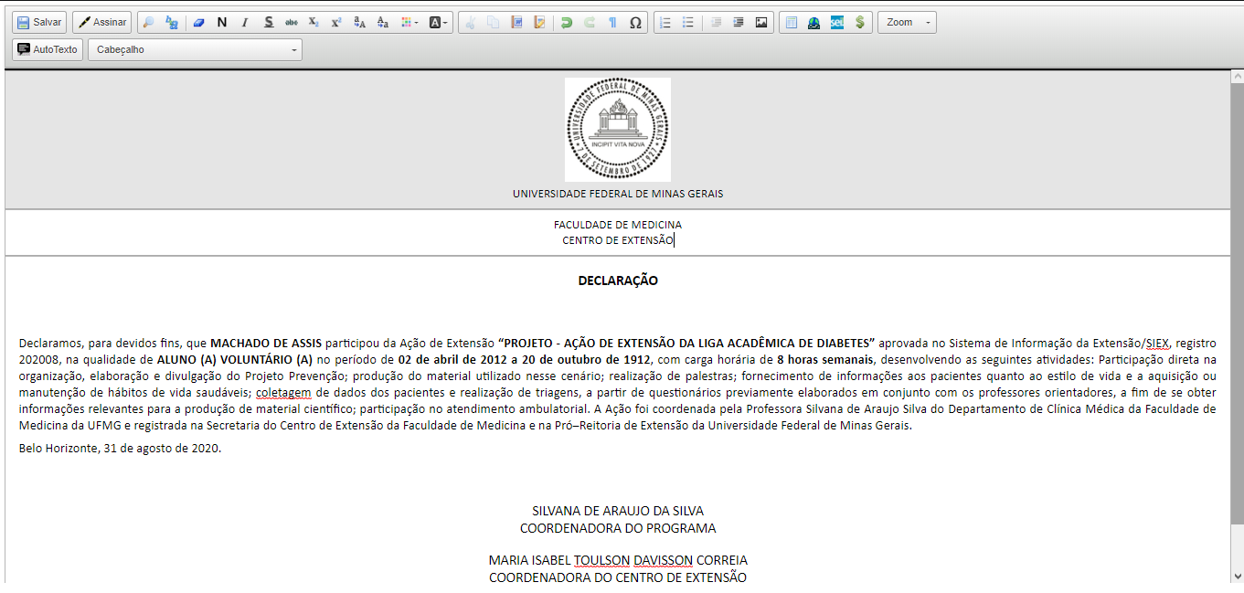
Finalizada a edição, clique em Salvar e feche a janela de edição

Slide 12
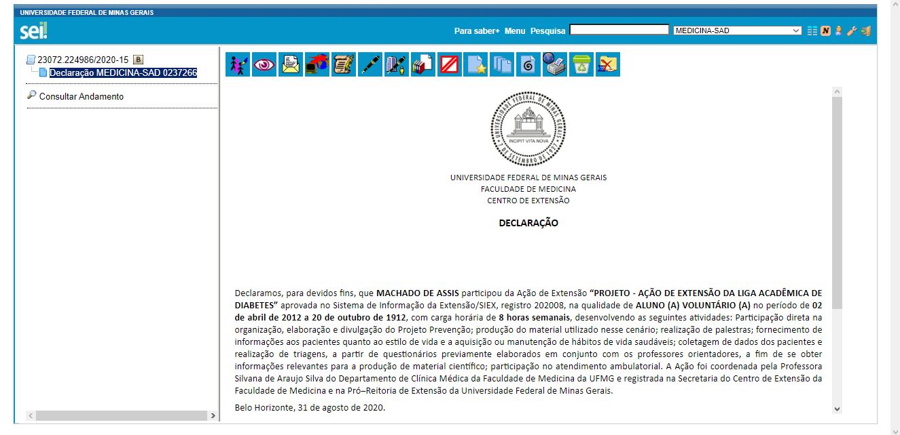
O documento editado será exibido na tela do processo.
Clique na opção Incluir em Bloco de Assinatura

Slide 13
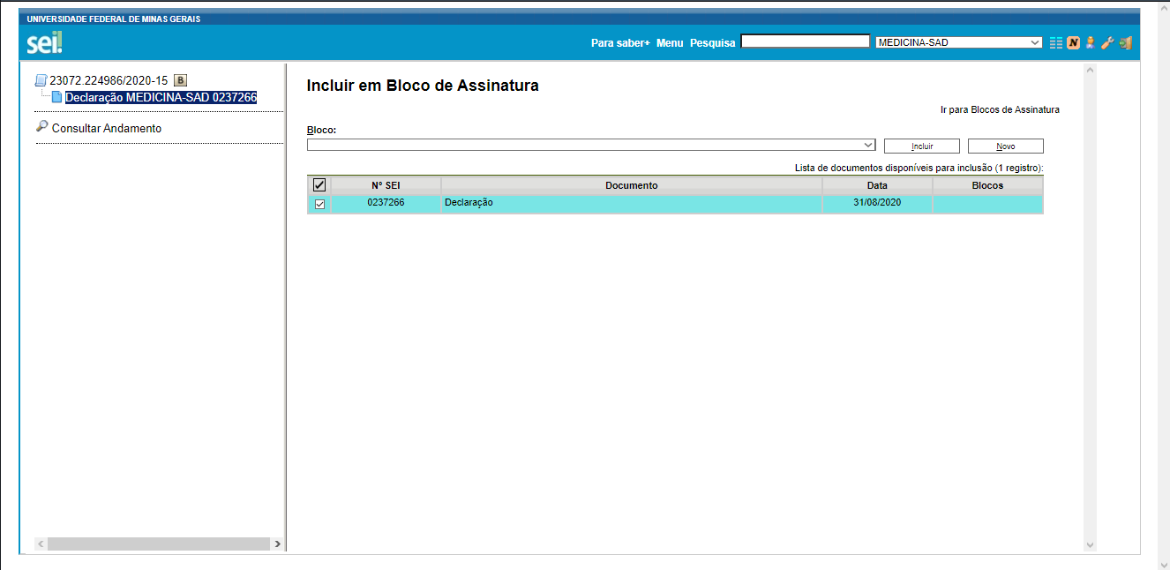
Clique em Novo para criar um novo bloco de assinatura
Os blocos são editáveis e depois de criados um ou mais blocos é possível alterar a descrição e as unidades para disponibilização

Slide 14
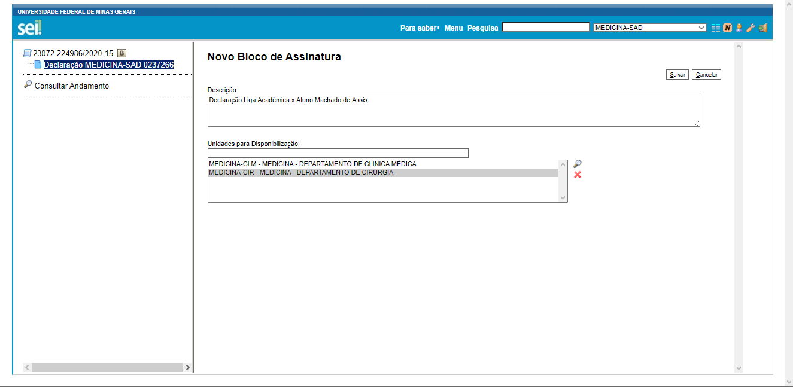
1. Preencha a descrição do novo bloco de assinatura
2. Em Unidades para Disponibilização pesquise e selecione uma a uma as unidades as quais estão lotados os assinantes do(s) documento(s)
(Você pode pesquisar a unidade de acesso de cada usuário no SEI em sei.ufmg.br > Acesse o SEI > Consulta usuários/Unidades)
3. Clique em Salvar

Slide 15
1. Em Bloco confira se aparece a descrição do novo bloco criado
2. Confira se o documento a ser assinado está selecionado
3. Clique em Incluir

Slide 16
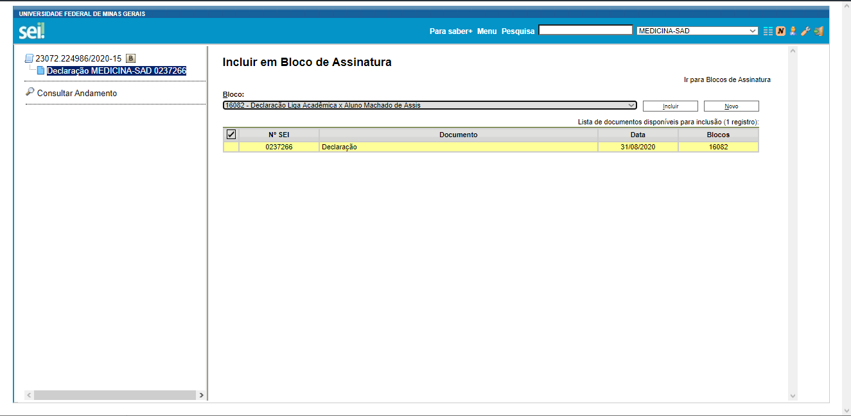
O número do bloco aparecerá na coluna Blocos
Até este momento você *criou o documento, *criou um bloco de assinatura e *incluiu o documento criado no novo bloco, mas ainda precisa Disponibilizar o bloco para os assinantes
Para fazer isso, clique sobre o número do bloco na coluna Blocos

Slide 17
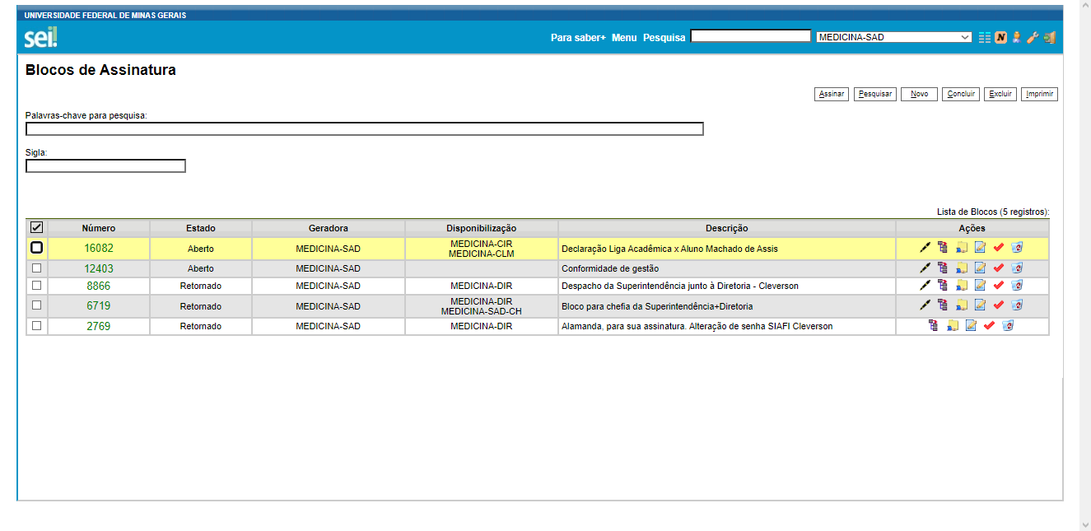
O SEI exibirá a tela de gerenciamento de Blocos de Assinatura
1. Localize o bloco recém criado a partir das colunas Número ou Descrição
2. Confira se as unidades na coluna Disponibilização estão corretas
3. Clique na opção Disponibilizar Bloco

Slide 18
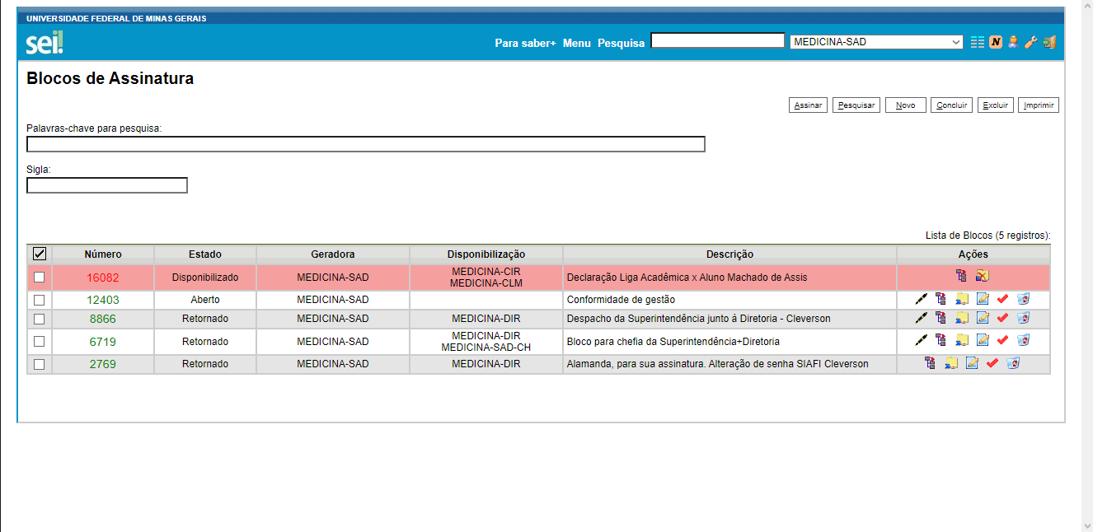
Na coluna Estado deverá aparecer a informação Disponibilizado
Informe aos assinantes o número do bloco para que, acessando suas respectivas unidades,) documento(s) procedam à assinatura do(s

Slide 19
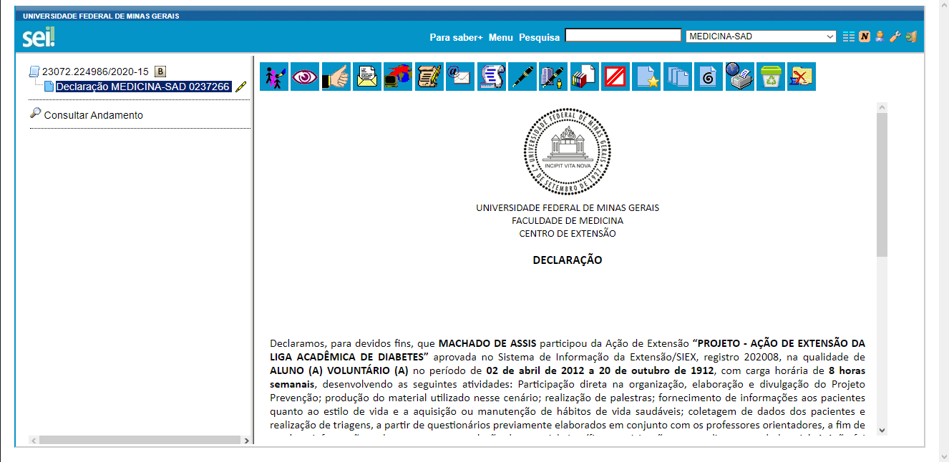
Depois de assinado o documento, você poderá enviá-lo ao interessado, clicando na opção Enviar Documento por Correio Eletrônico

Slide 20
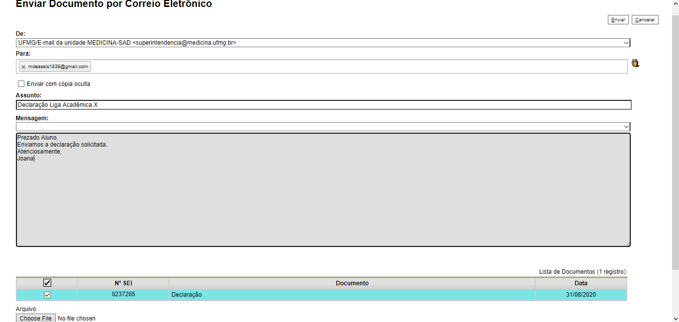
1. Confira se o email do seu setor aparece no campo De
2. Digite o endereço eletrônico do destinatário no campo Para
3. Preencha os campos Assunto e Mensagem
4. Verifique se o documento está selecionado na lista de documentos
5. Clique em Enviar

Slide 21
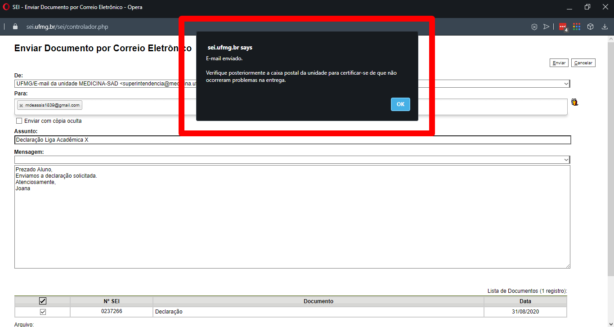
Será exibida uma pop up de confirmação de envio do e-mail

Slide 22
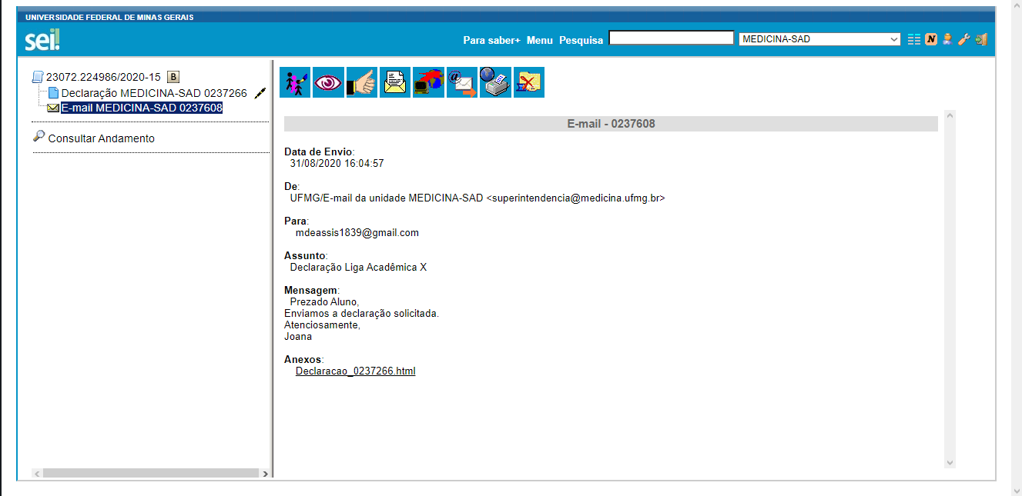
O e-mail enviado ficará registrado como um documento do processo eletrônico

Slide 23
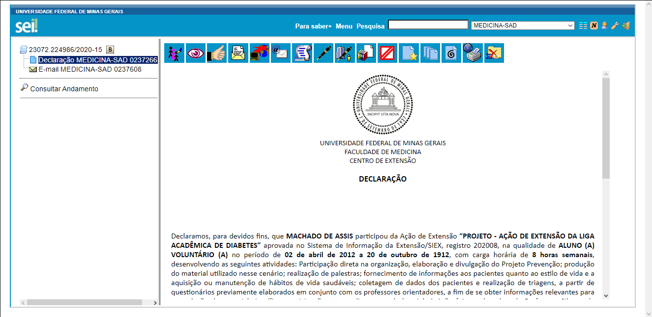
Se o documento editado (declaração) é um modelo muito usado, você pode salvá-lo para recuperar em outro documento posteriormente
Clique na opção Adicionar aos Modelos Favoritos

Slide 24
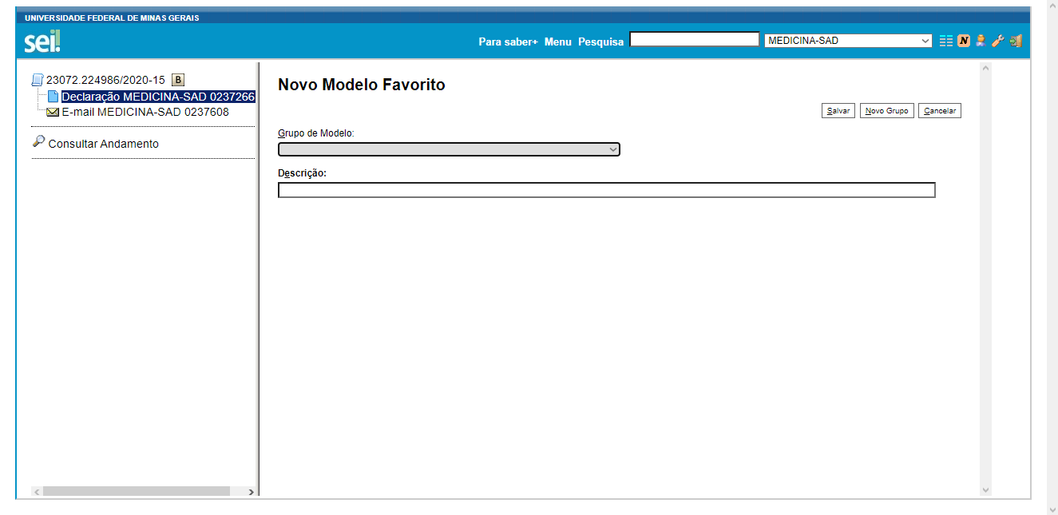
Clique em Novo Grupo

Slide 25
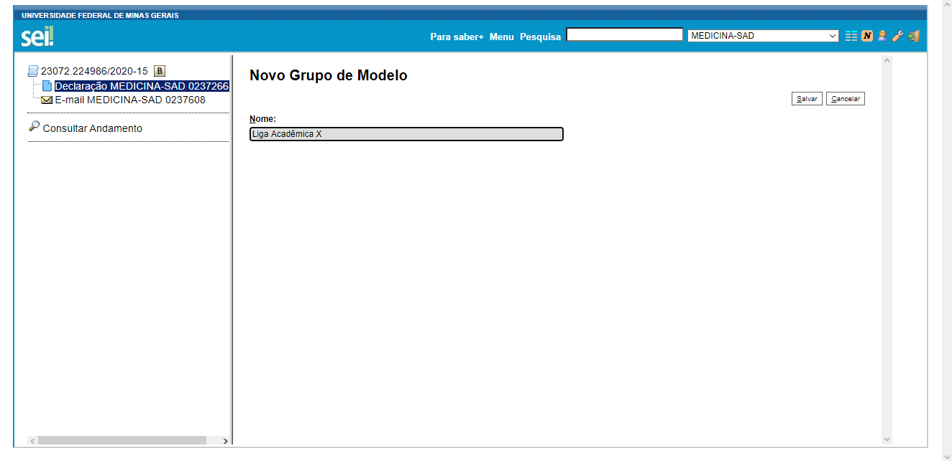
1. Dê um nome ao Novo Grupo de modelo
2. Clique em Salvar

Slide 26
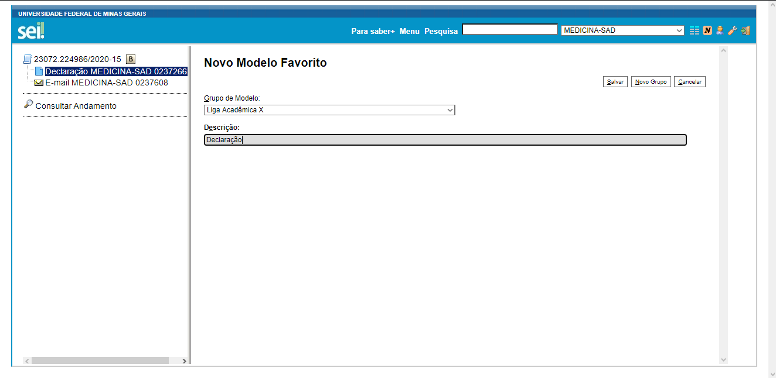
1. Preencha o campo Descrição e
2. Clique em Salvar

Slide 27
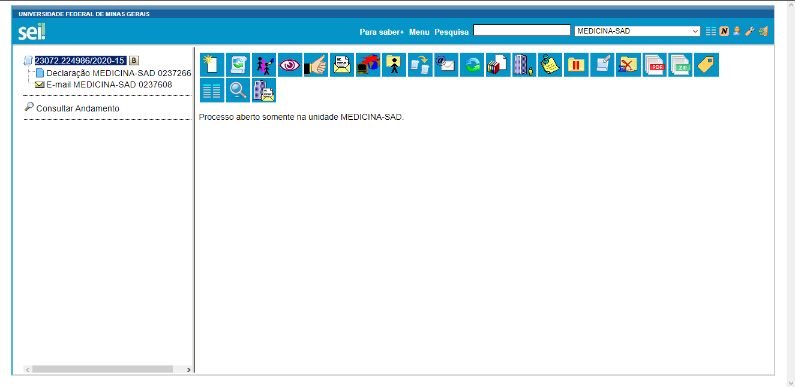
Quando outro estudante solicitar a emissão de declaração semelhante, a partir do mesmo processo ou do processo de outra Liga/Evento/Grupo, clique em Incluir Documento

Slide 28
Clique no símbolo mais (+) para exibir todos os tipos de documento possíveis de criação no SEI

Slide 29
No campo de pesquisa de tipo de documento,
1. Digite uma palavra-chave para busca
2. Clique sobre o nome do documento desejado quando encontrá-lo

Slide 30
1. Em Texto Inicial selecione a opção Documento Modelo
Na tela Gerar Documento...
2. Em Descrição informe o nome do interessado
3. Em Destinatário procure o nome do destinatário/interessado
4. Em Nível de Acesso selecione Público.
5. Clique em Confirmar dados

Slide 31
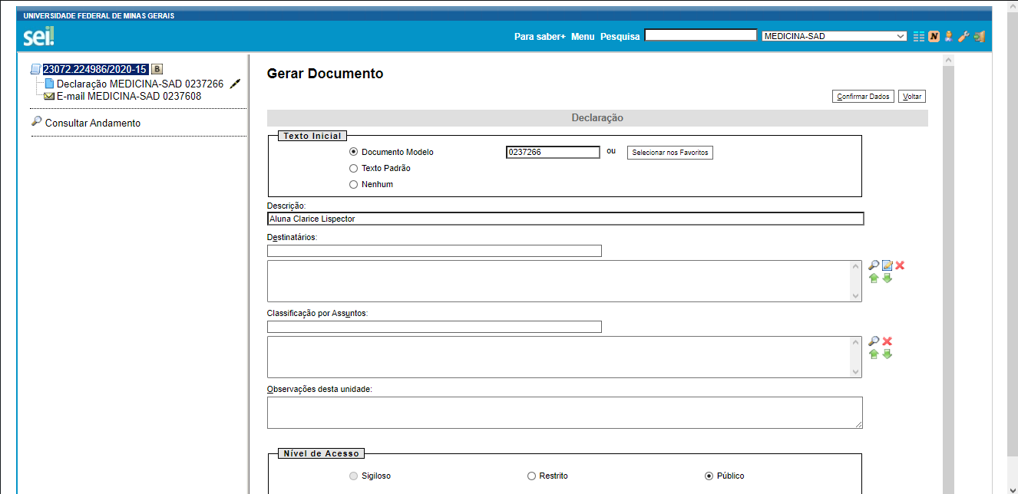
1. Em Texto Inicial selecione a opção Documento Modelo
2. Digite o número do documento
3. Preencha a descrição
4. Selecione Nível de Acesso Público
4. Clique em Confirmar Dados

Slide 32
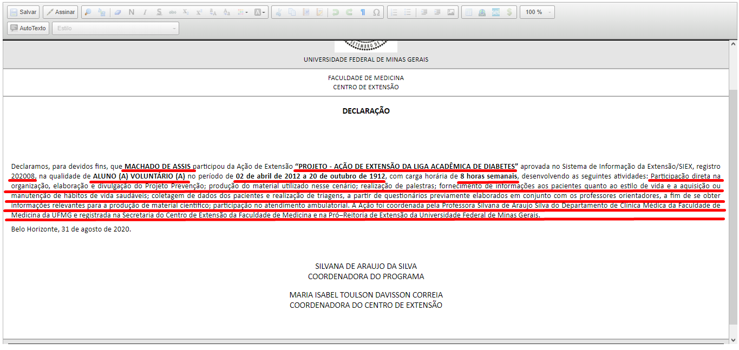
O SEI abrirá uma nova janela para edição do documento gerado a partir do modelo salvo anteriormente

Slide 33
Emissão simultânea de múltiplas declarações (Circular)

Slide 34
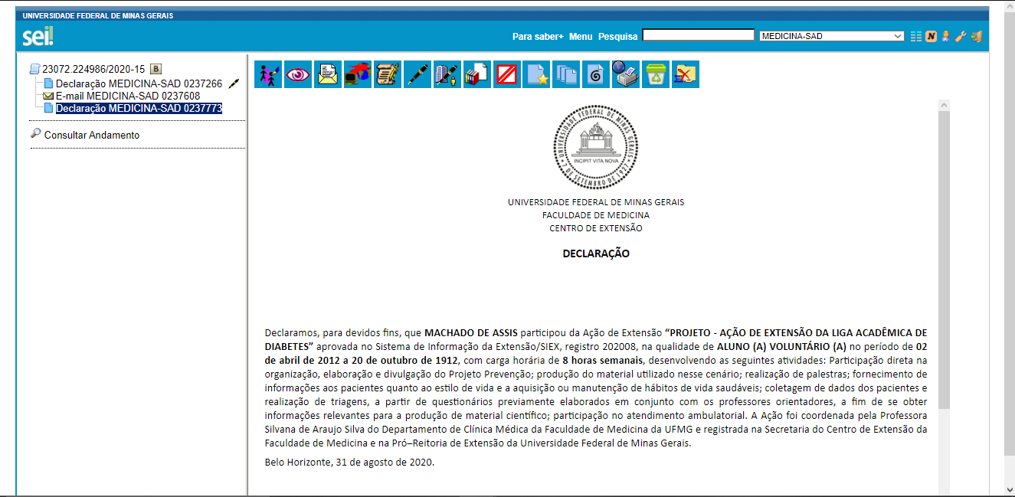
Para aproveitar esse recurso, clique em Editar Conteúdo para incluir as variáveis dinâmicas
No SEI é possível gerar documentos circulares que consideram variáveis dos contatos cadastrados no sistema

Slide 35
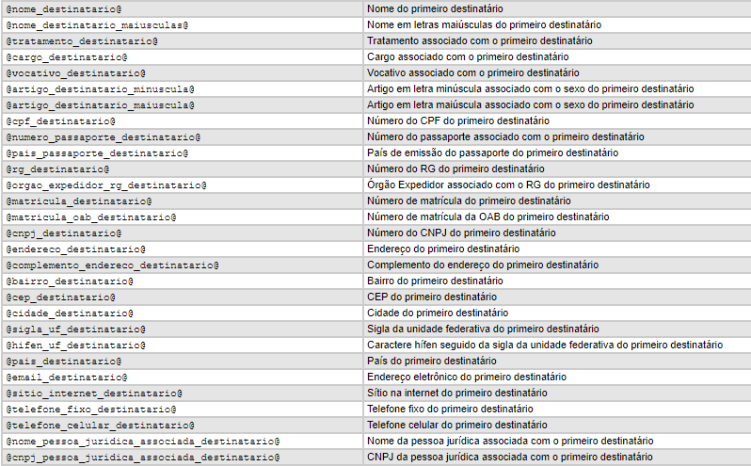
Podem ser usadas as seguintes variáveis relacionadas ao Destinatário

Slide 36
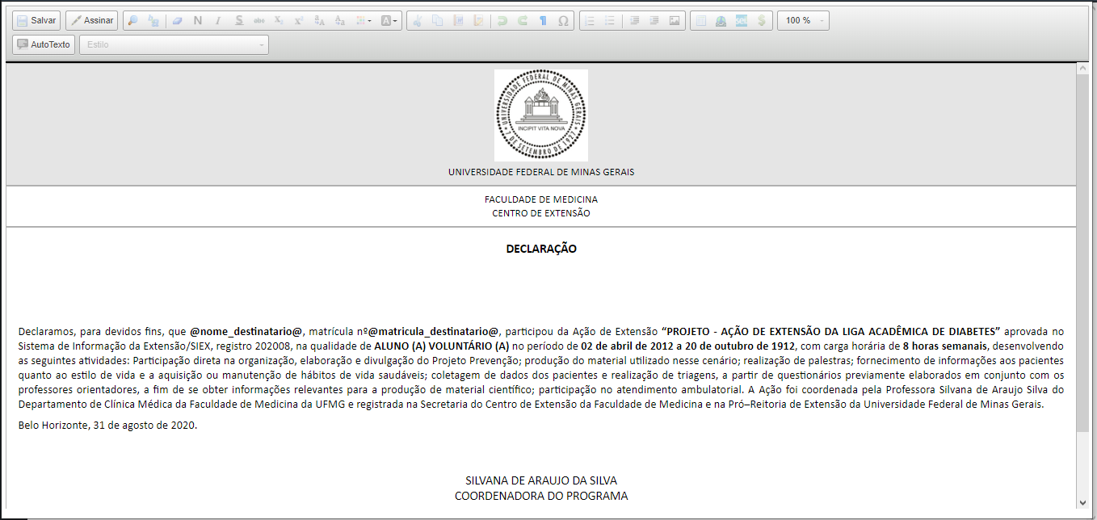
No lugar onde deve aparecer os dados do Destinatário, 1. Substitua pelas variáveis dinâmicas que serão preenchidas pelo SEI quando gerar os documentos circulares
Ex.: Substitua o nome do aluno pela variável @nome_destinatario@
2. Clique em Salvar e feche a janela

Slide 37
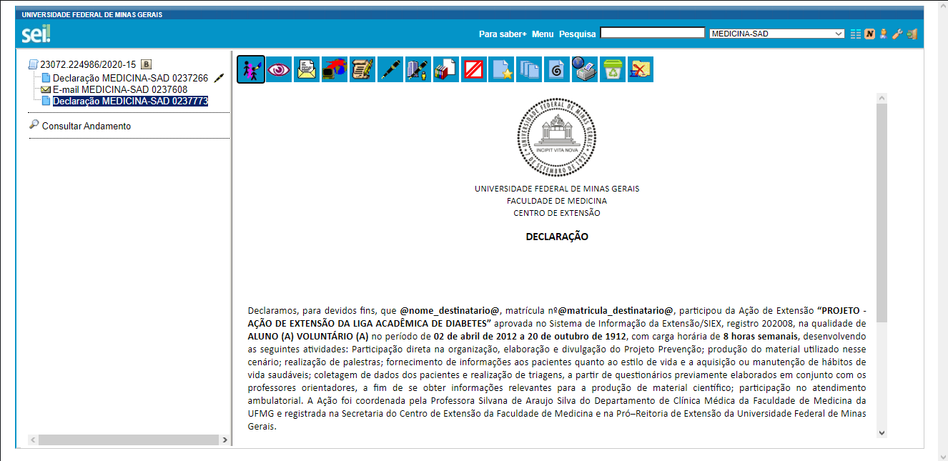
1. Confira as variáveis incluídas no texto
2. Clique na opção Gerar Circular

Slide 38
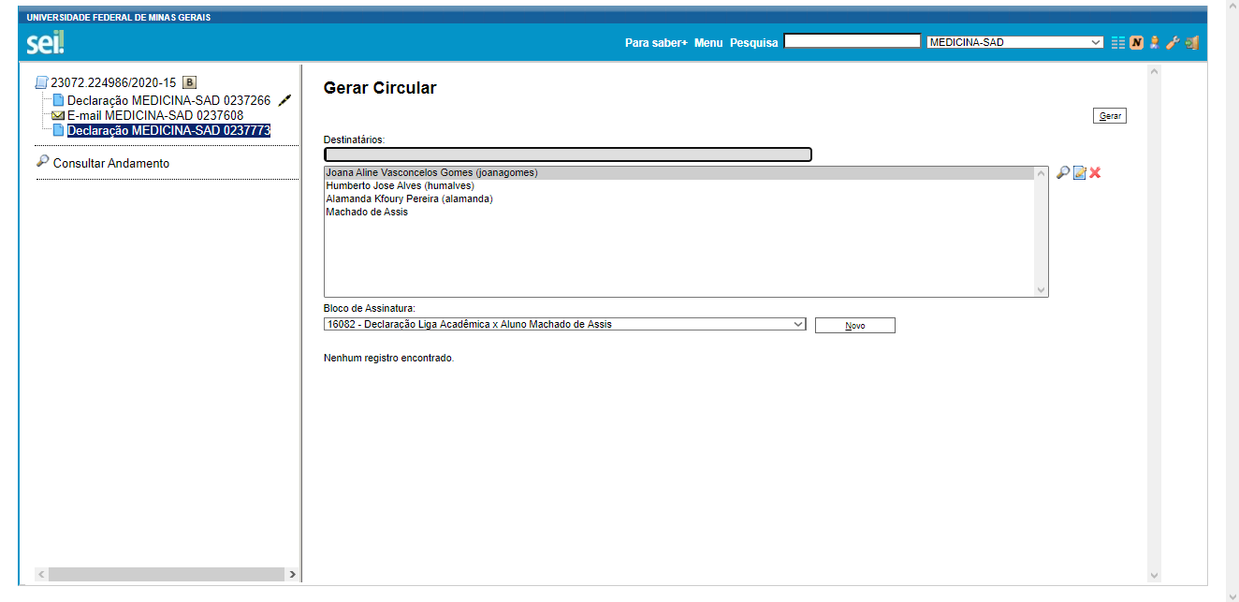
1. Inclua os destinatários
2. Selecione um bloco de assinatura em que os documentos serão incluídos
3. Clique em Gerar

Slide 39
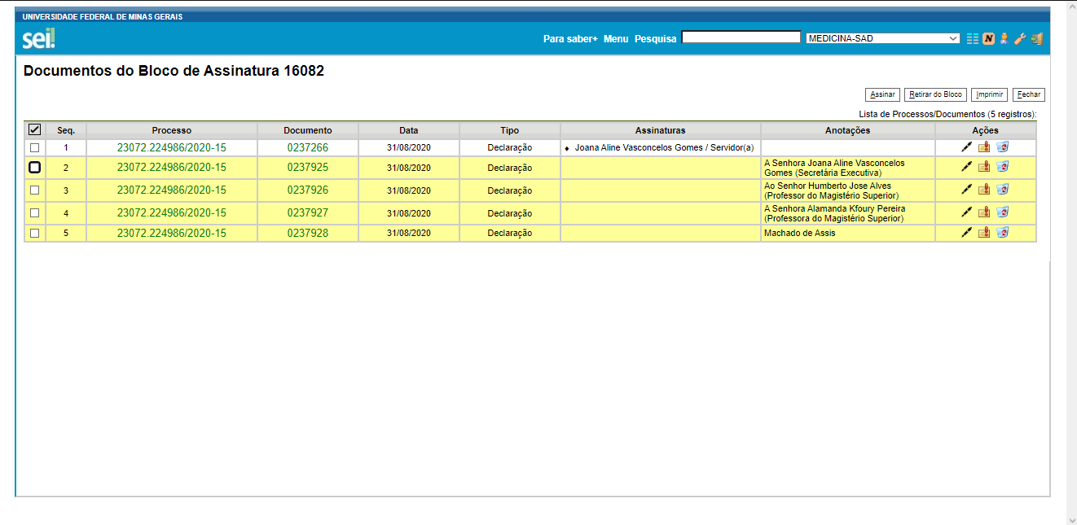
Os documentos, em número igual ao de destinatários selecionados, serão gerados e já incluídos no bloco de assinatura selecionado na etapa anterior
Você pode clicar sobre o número que aparece na coluna Documento para visualizar/alterar o documento

Slide 40
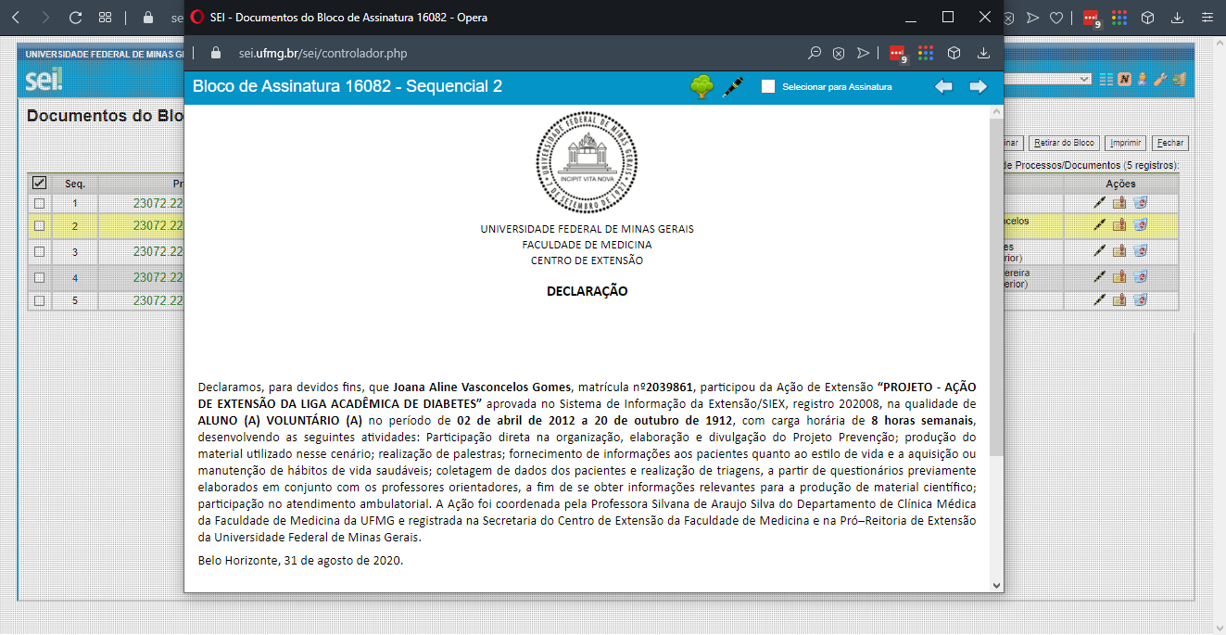
O SEI abrirá o documento em uma nova janela para visualização
Se necessário alterar o documento clique em Visualizar Árvore do Processo > Editar Conteúdo

Slide 41
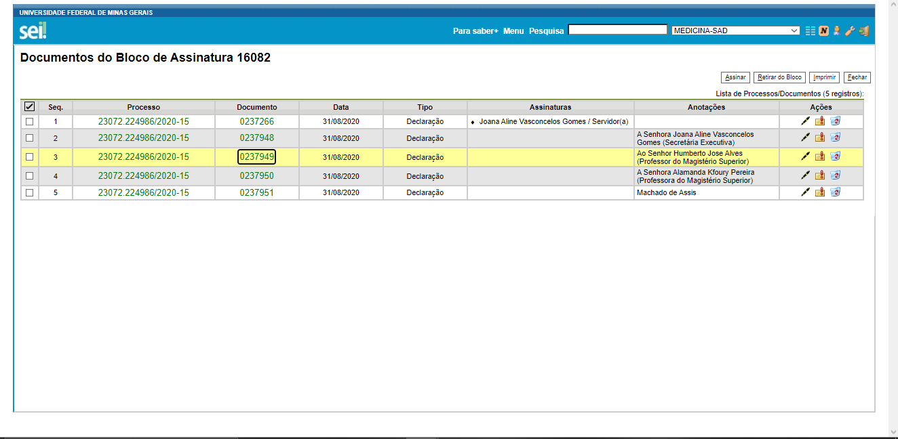
Feche a janela de visualização do documento e na tela de documentos do bloco de assinatura clique em Fechar

Slide 42
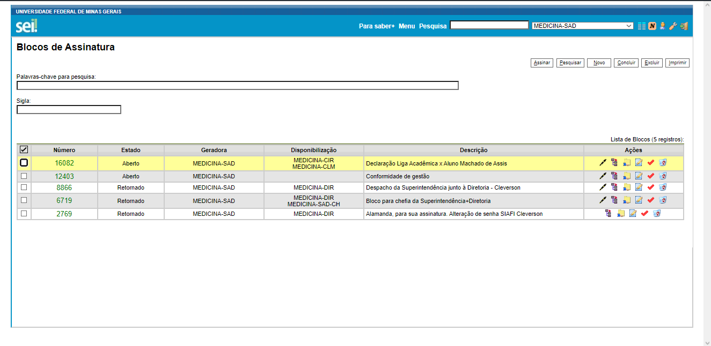
Você será direcionado para a tela de gerenciamento de blocos de assinatura
1. Localize o bloco recém criado a partir das colunas Número ou Descrição
2. Confira se as unidades na coluna Disponibilização estão corretas
3. Clique na opção Disponibilizar Bloco

Slide 43
Na coluna Estado deverá aparecer a informação Disponibilizado
Informe aos assinantes o número do bloco para que, acessando suas respectivas unidades, procedam à assinatura do(s) documento(s)

Slide 44
Cadastro prévio de Contatos no SEI

Slide 45
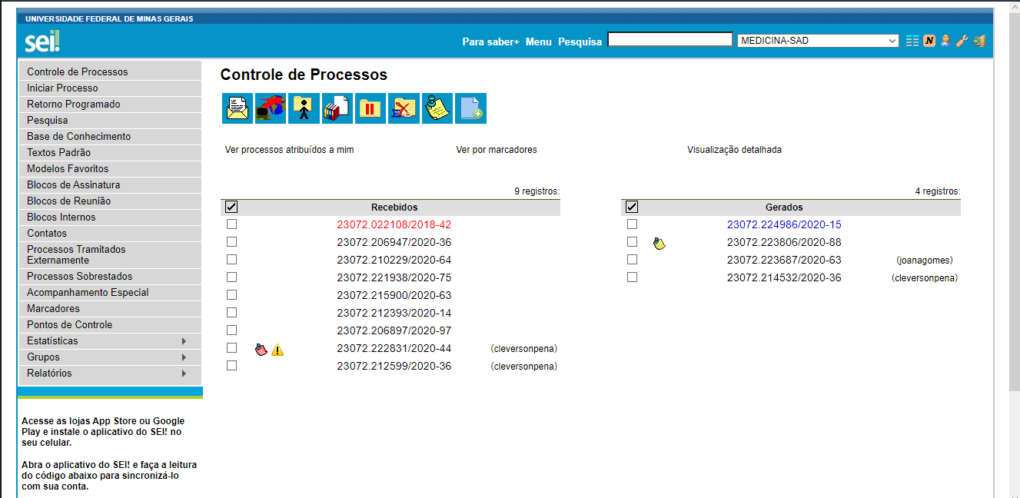
No menu lateral esquerdo da tela inicial do SEI, clique em Contatos

Slide 46
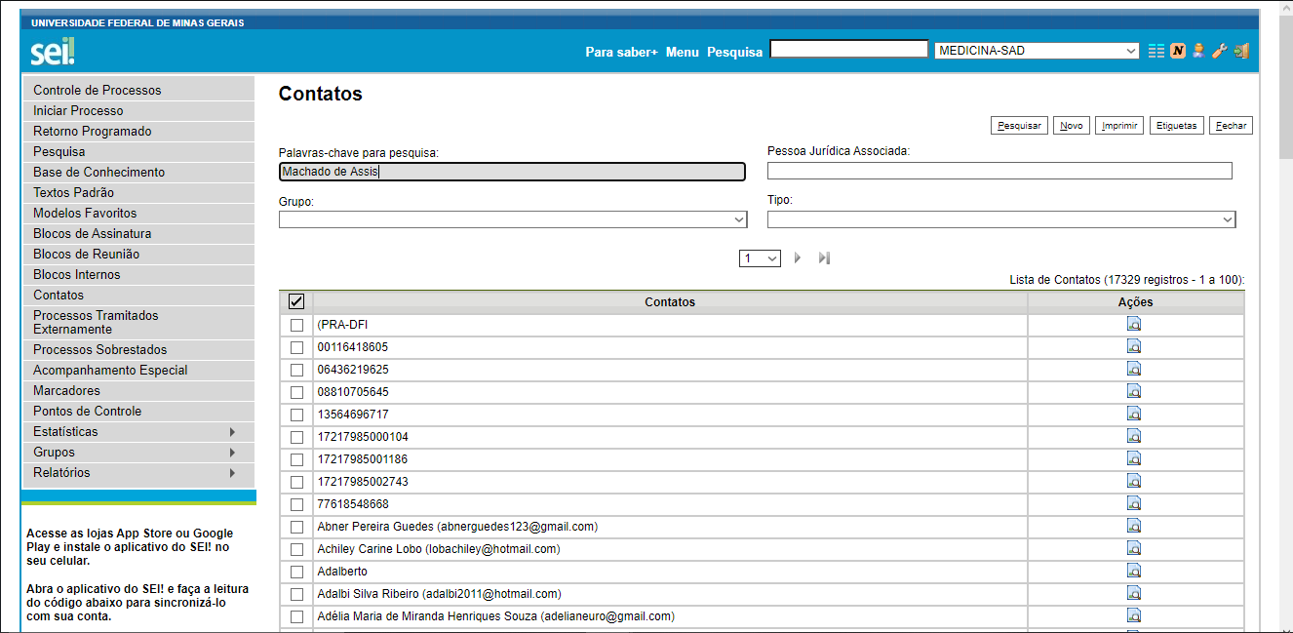
Em Palavras-chave para pesquisa digite parte ou todo o nome do contato que está procurando e clique em Pesquisar

Slide 47
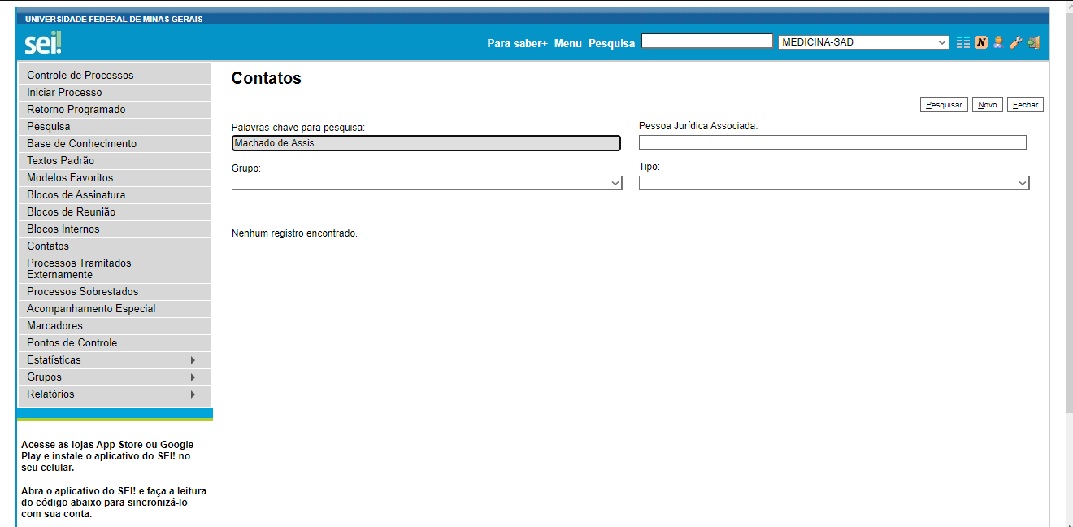
Caso o SEI não tenha encontrado nenhum registro, clique em Novo para cadastrar um novo contato.
Caso o SEI tenha encontrado o contato que esteja procurando, não é necessário cadastrar um novo.

Slide 48
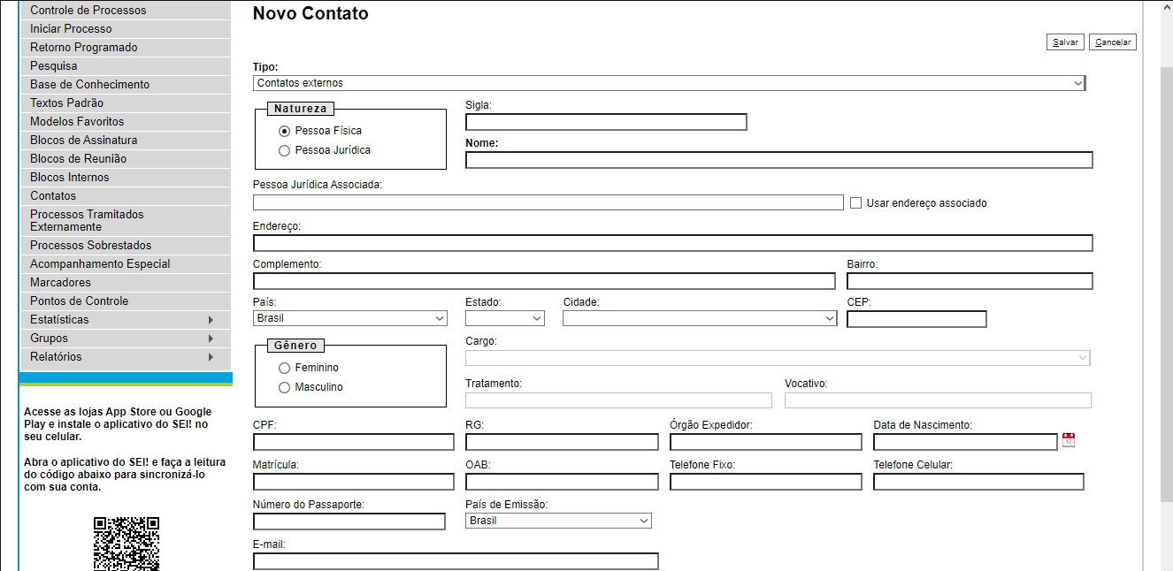
Em Tipo escolha a opção Contatos externos e preencha o cadastro.
Selecione Pessoa Física e preencha os dados
Apenas o campo Nome é obrigatório
Mas quanto mais campos forem preenchidos, mais dados poderá utilizar na elaboração de documentos

Slide 49
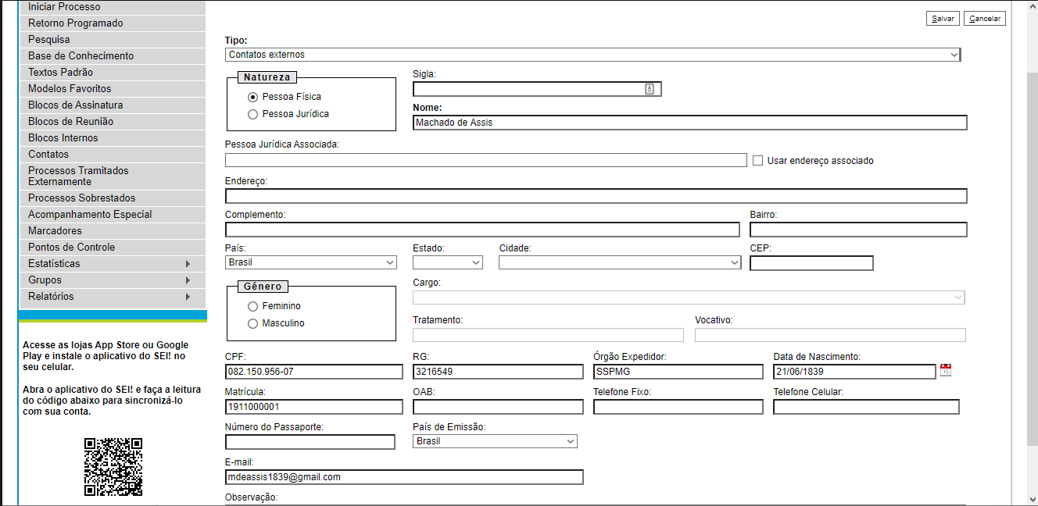
Finalizado o cadastro clique em Salvar

Slide 50
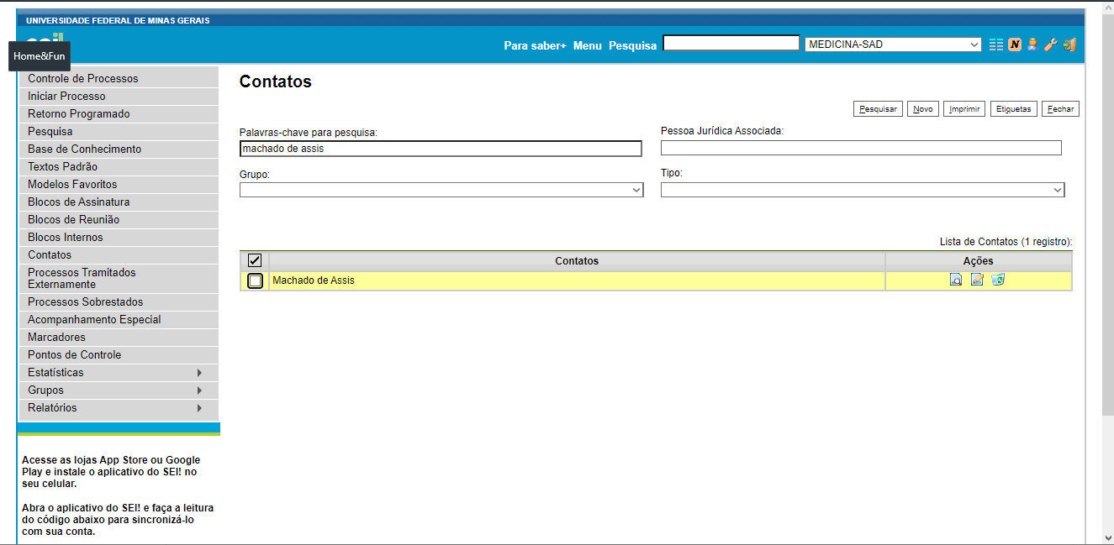
O novo contato aparecerá na tela de pesquisa de Contatos.
Você poderá
.Consultar Contato
.Alterar Contato
.Desativar Contato
A exclusão de um contato deve ser solicitada enviando uma mensagem para sei@ufmg.br

